Slide 1
Мәктәпкә әзерлек төркеме балаларына УМК буенча пиктограммалар кулланып индивидуаль эшләү өчен мультимедиа дидактик уеннары
Ахметшина З.З.

Slide 2
Индивидуаль якын килү педагогиканың иң мөһим принцибы булып тора һәм программаның мәктәпкәчә тәрбия бурычларында чагылыш таба.
Тормышның барлык очраклары өчен да әзер рецеплар биреп булмый, чөнки индивидуаль якын килү – ул иҗади эш.
Ләкин балага дифференциаль якын килгәндә төп нәрсәләргә игътибар итәргә кирәклекне әйтеп китәргә мөмкин:
- баланы ярата һәм аңлый белү;
- аны аңлау өчен кирәкле теоритик белем багажы булу;
- белемгә нигезләнеп фикер йөртә белү;
- баланы өйрәнү сәләте кирәк.

Slide 3
Артта калучы балалар белән эш барышында уңай нәтиҗәләргә ирешү өчен, бу эш эзлекле рәвештә алып барылырга тиеш. Татар теле занятияләрендә, режим моментларында, шулай ук башка эшчәнлекләр вакытында да ныгытылырга тиеш.
Баланың шәхси хәләтенә төшенми торып, аның кәефен аңламый торып, индивидуаль эшне алып бару мөмкин түгел әлбәттә. Тәрбияче сизгер, игътибарлы булырга тиеш. Шул ук вакытта, балаларның белем дәрәҗәсен, занятиеләр вакытында үз-үзен тотышын контрольдә тоту белән беррәттән, балаларның тырышлыгына бәя бирү дә бик мөһим. Бу баланың күңелен күтәрә, тырышырга, әйбәт җавап бирергә омтылыш булдыра.

Slide 4

Сүзле уен
“Бу кем? Нинди?”

Slide 5
Сүзле уен
“Бу нәрсә?Нинди?”

Slide 6

Сүзле уен “Исәнме”

Slide 7

Сүзле уен
“Сау бул”

Slide 8
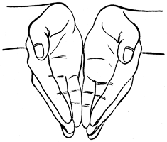

Уен ситуациясе “Мә,эч!”,”Мә,аша!”

Slide 10


Slide 11
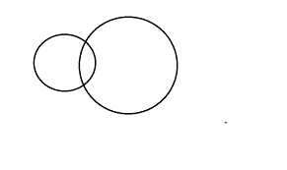
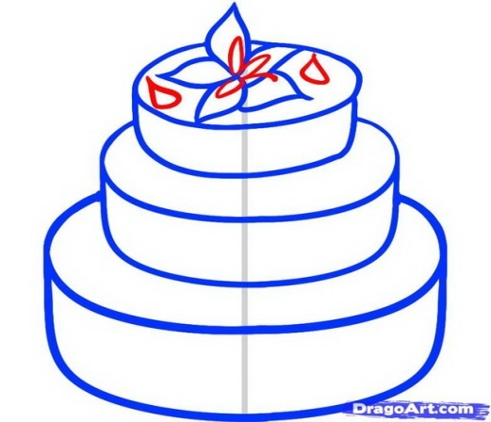
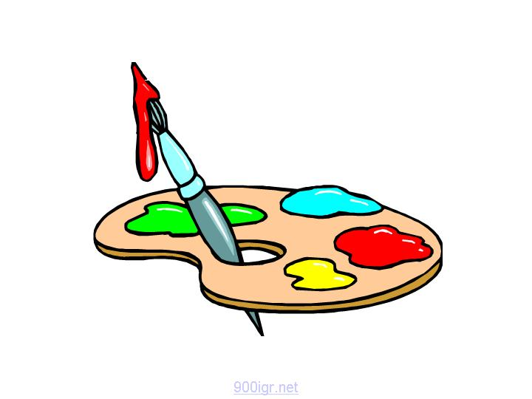
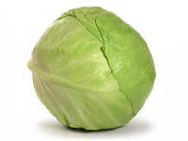


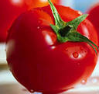
Дидактик уен “Яшелчә нинди?”

Slide 12


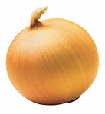

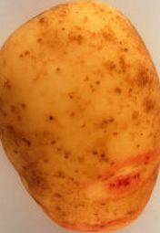

Slide 13

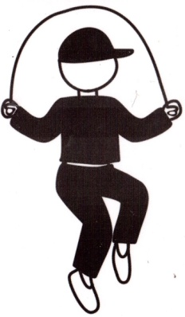
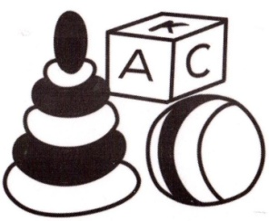


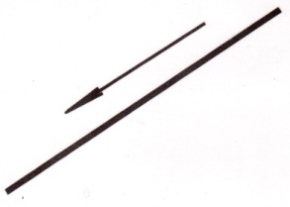
“Командир” уены

Slide 14



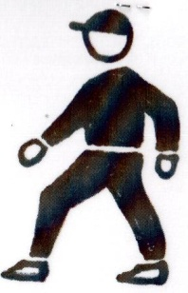

Кыз нишли?

Slide 15
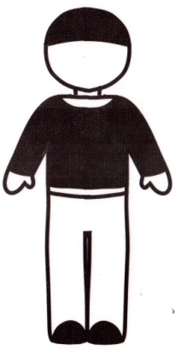

Малай нишли?
Notes:
Малай уйный,уйный,уйный.
Малай туп уйный,уйный.
Малай ясый,ясый,ясый.
Малай аю ясый,ясый.

Slide 16



Бу кем? Нишли?

Slide 17


Бу кем?Нишли?
Notes:
Әби эчә,эчә,эчә.
Әби чәй эчә,эчә.
Әби юа,юа,юа.
Әби тәлинкә,чынаяк юа,юа.

Slide 18

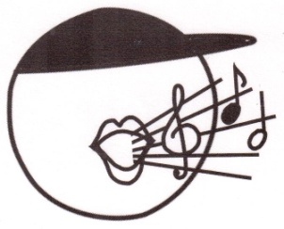



Пиктограммаларны укы!

Slide 19

Пиктограммаларны укы!

Slide 20
Рәсемнәрне кара, укы!

Slide 21
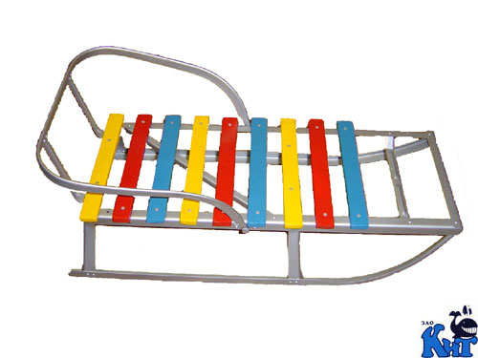
Рәсемне кара! Укы!
Notes:
Кыз курчак уйный,уйный.
Малай машина уйный,уйный.
Акбай туп уйный, уйный.
Мияу чана шуа,шуа.

Slide 22


Үзең турында сөйлә!

